Slide 1
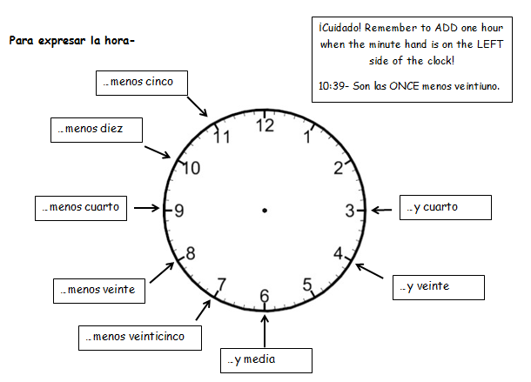
Son las ___#_____
It’s ____#___o’clock
Es la una.
It’s 1:00.
5 minutes until the NEXT hour
10 minutes till (of)
menos
y
quarter till (of)
quarter past (after)
20 minutes till (of)
20 minutes after
25 minutes till (of)
half past

Slide 2
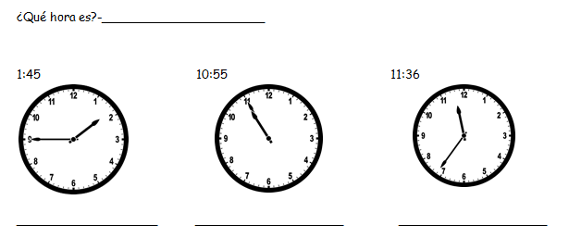
What time is it?
Son las dos
menos cuarto.
Son las once
menos cinco.
Son las doce
menos veinticuatro.
http://www.spanishspanish.com/time/clock_web.html

